Slide 1
«Ранняя психолого-педагогическая помощь детям с особенностями развития»
педагог-психолог
Косач М.Н.

Slide 3
Формы организации ранней помощи
группа кратковременного пребывания;
центр игровой поддержки ребенка;
консультативный центр;
служба ранней помощи;
лекотека;
семейный детский сад (группа);
«гувернерство» и др..

Slide 4
Консультативный Центр на базе МАДОУ «МАЯЧОК»

Slide 5
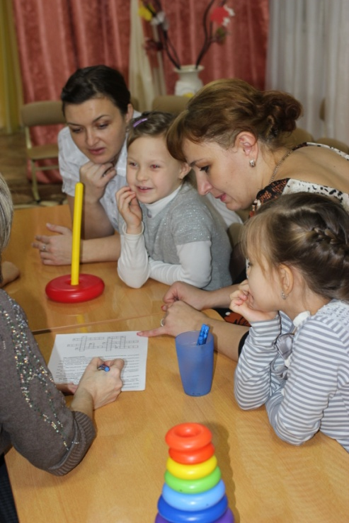
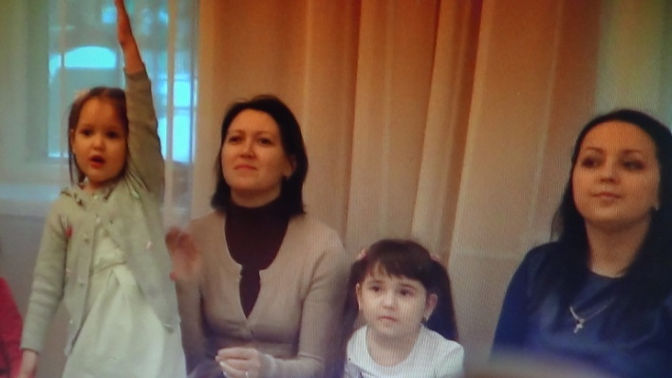
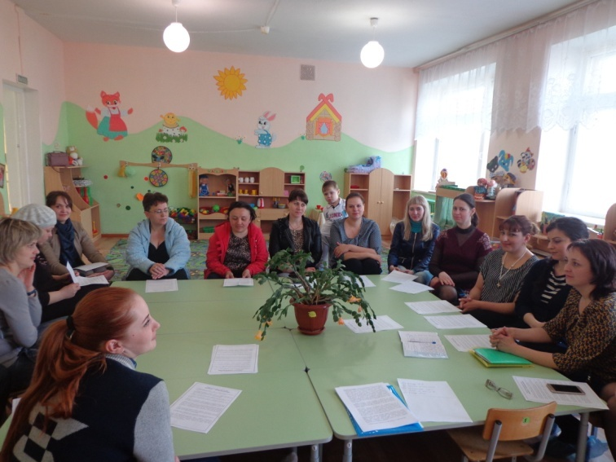
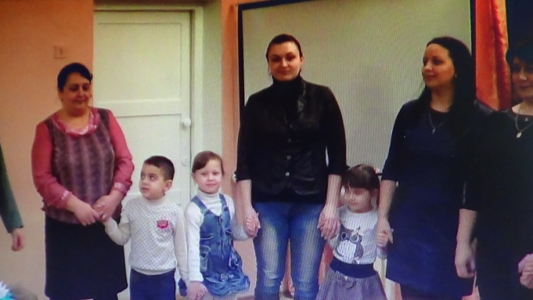
Работа с родителями
Тренинговые занятия в рамках программы психолого-педагогических занятий с семьями, находящимися в трудной жизненной ситуации «Секреты общения с ребенком».
Индивидуальные и групповые консультации по проблеме детско-родительского общения.

Slide 6
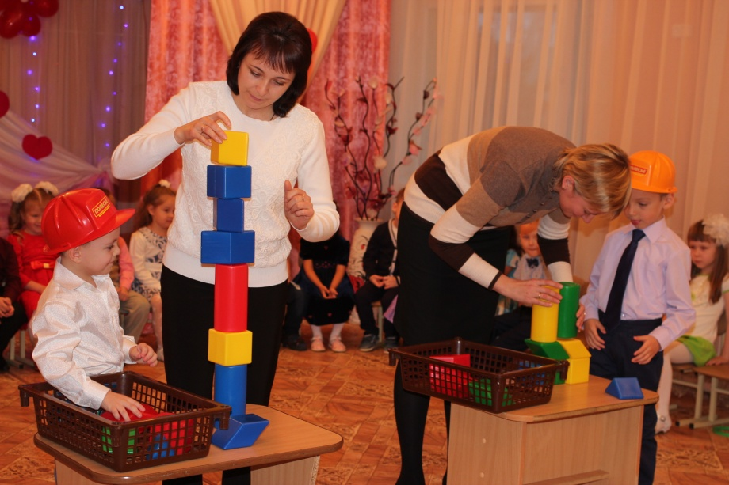
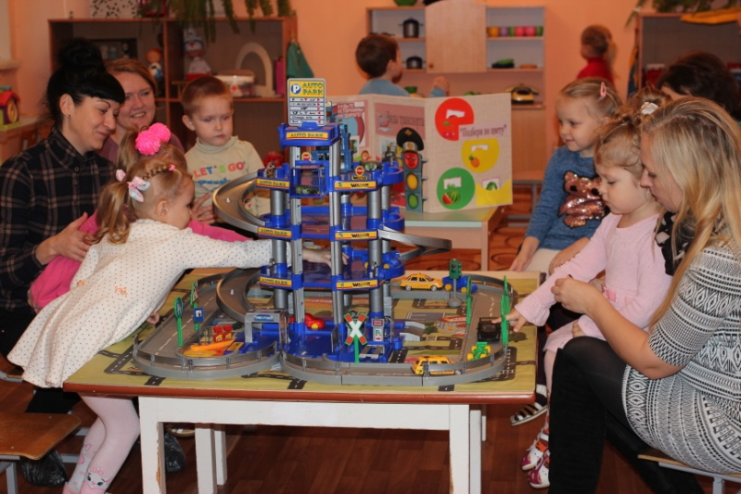
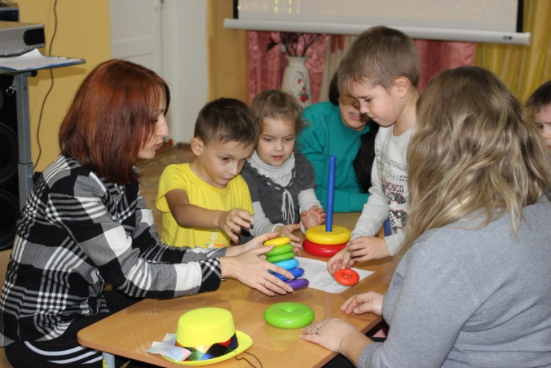
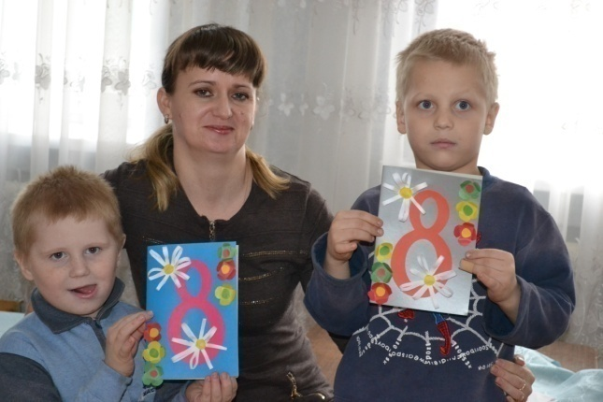
Работа детско-родительской группы «Ты да я, да мы с тобой»
Совместные мероприятия в форме игровых конкурсных программ, посвященных календарным праздникам, творческих мастерских, акций.

Slide 7
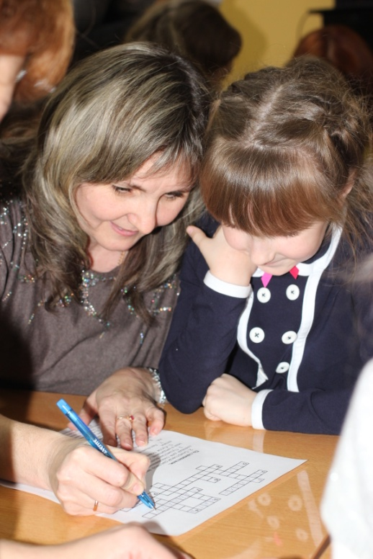
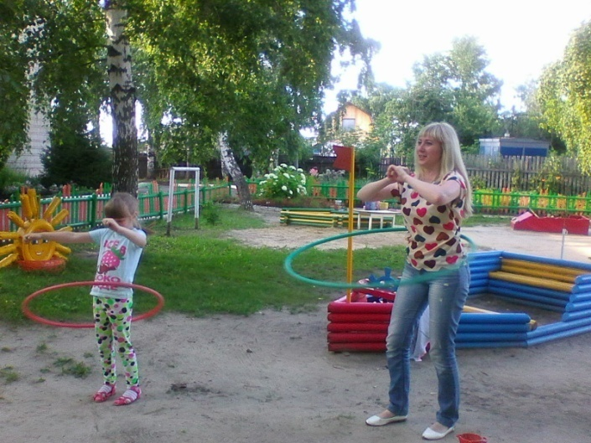
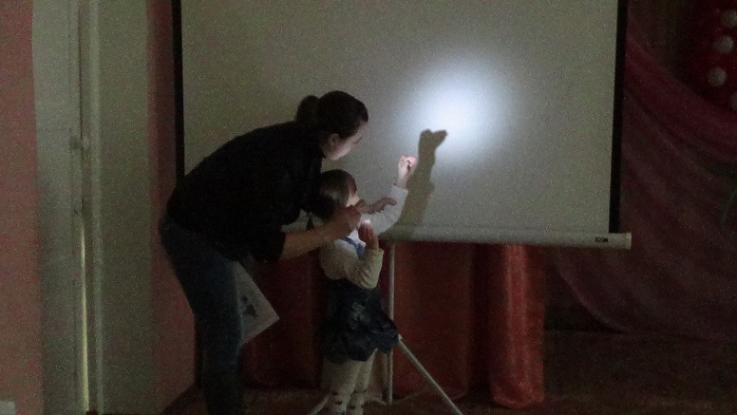
Работа детско-родительской пары
Коррекционные занятия с использованием элементов песочной терапии, сказкотерапии, светотерапии, игротерапии
Игры и тренинговые упражнения

Slide 8
Спасибо за внимание!

